Slide 1
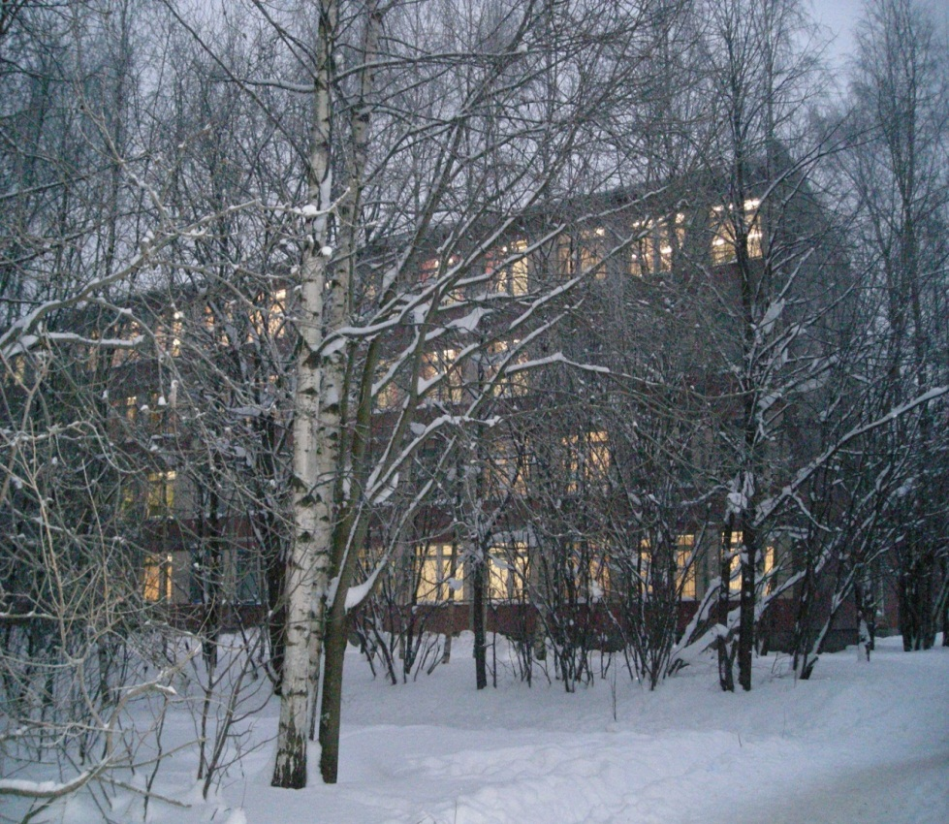
УЧЕНИКА ГБОУ ШКОЛы №83 ПЕТРОВА АЛЕКСАНДРА
Портфолио

Slide 2
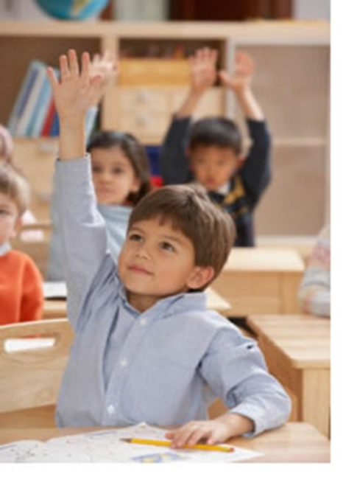
Дата рождения: 18 марта 2000 года адрес: Сиреневый бульвар, д.18 кв.16 школа №83 4 «а» класс

Slide 3
содержание
Раздел 1. Мой мир
Раздел 2. Моя учеба
Раздел 3. Мое творчество
Раздел 4. Мой школьный мир
Раздел 5. Мои впечатления
Раздел 6. Мои проекты

